Slide 1


Universidad Tecnológica Nacional
SQL I
sobre una vista
¿Cómo convertir una pregunta de negocio en una consulta ejecutable y verificable?
UNIDAD 3
Análisis de Datos · Ingeniería Industrial

Slide 2



Universidad Tecnológica Nacional
Una pregunta ejecutable declara su contrato
Población
Métrica
Dimensión
líneas vendidas en Patagonia
venta neta y margen
familia de producto
Período
Control
2026
total regional
La consulta implementa esta definición.
SQL · ANTES DE ESCRIBIR
Análisis de Datos · Ingeniería Industrial

Slide 3
Universidad Tecnológica Nacional
SQL también define estructuras, cambios y permisos
Familia | Propósito | Ejemplos
DQL | Consultar | SELECT
DDL | Definir estructuras | CREATE · ALTER · DROP
DML | Modificar filas | INSERT · UPDATE · DELETE
DCL / TCL | Permisos y transacciones | GRANT · COMMIT · ROLLBACK
La materia concentra la práctica en consultas y lectura de scripts.
SQL · FAMILIAS DEL LENGUAJE
Análisis de Datos · Ingeniería Industrial

Slide 4


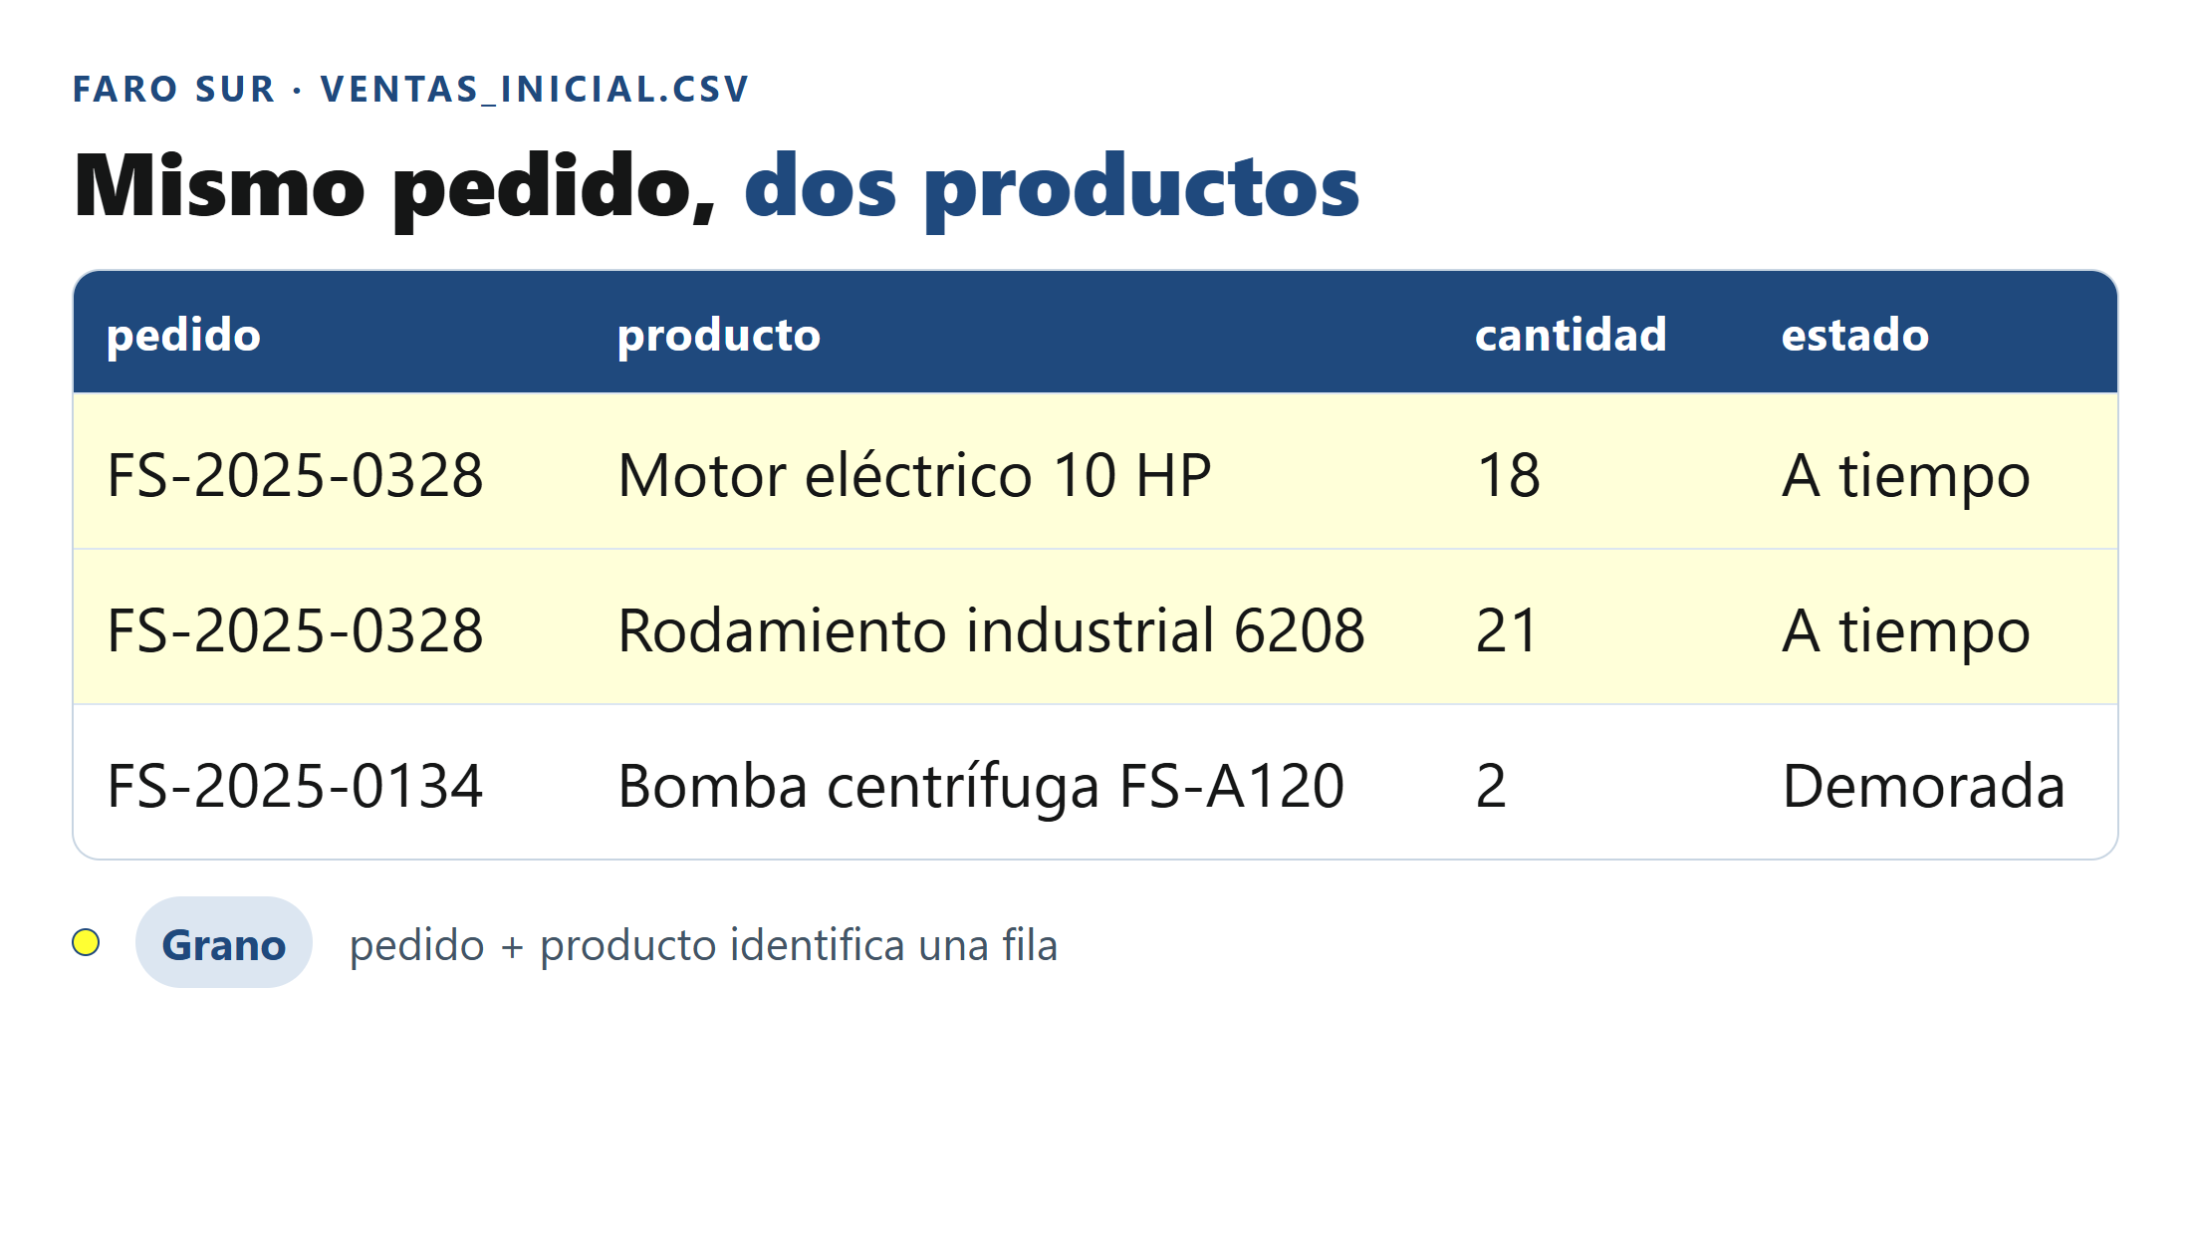
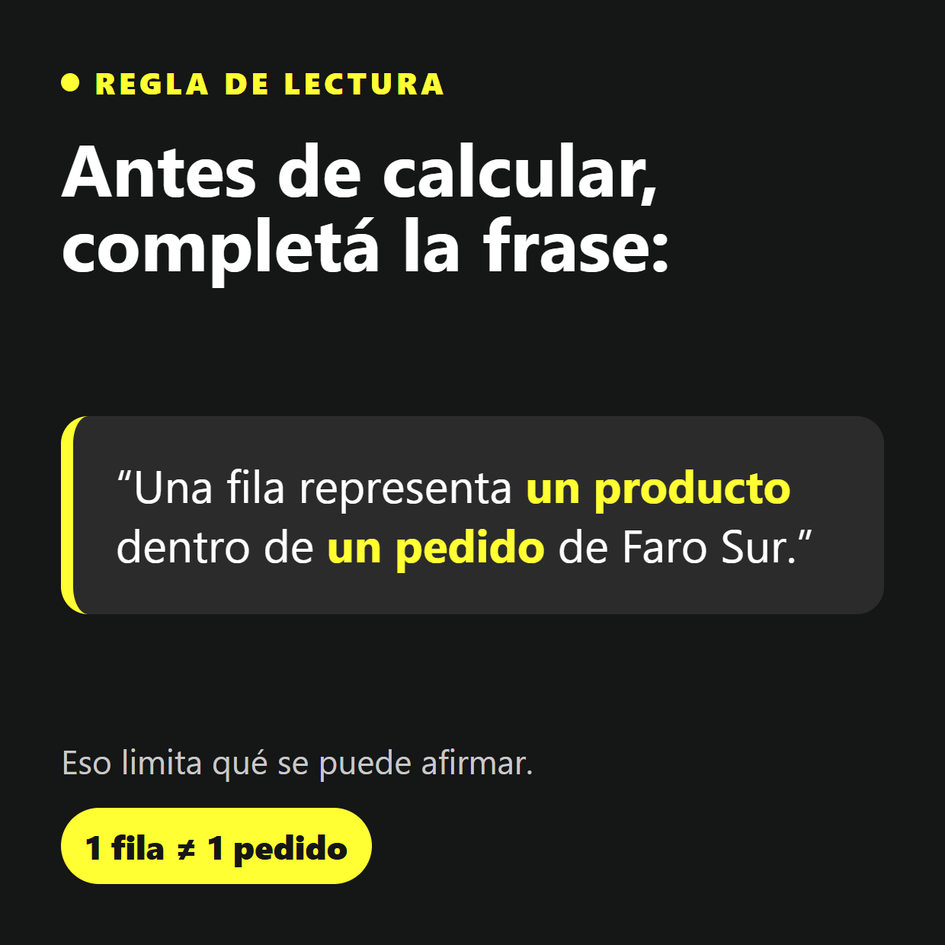
Universidad Tecnológica Nacional
FROM fija el universo disponible
fecha_pedido | pedido | familia | cantidad | venta_neta
2024-08-01 | FSB-00001 | Repuestos | 5 | 3.744,00
2024-08-01 | FSB-00235 | Kits | 2 | 659,60
2024-08-01 | FSB-00235 | Bombas | 3 | 1.716,90
vw_ventas: una fila por línea de pedido.
SQL · FUENTE Y GRANO
Análisis de Datos · Ingeniería Industrial

Slide 5


Universidad Tecnológica Nacional
SELECT proyecta columnas; LIMIT acota la exploración
pedido | producto | cantidad | venta_neta
FSB-00001 | Sello mecánico | 5 | 3.744
FSB-00235 | Kit preventivo | 2 | 660
FSB-00235 | Bomba 5 HP | 3 | 1.717
SELECT
pedido,
producto,
cantidad,
venta_neta
FROM vw_ventas
LIMIT 5;
SQL · PRIMERA CONSULTA
Análisis de Datos · Ingeniería Industrial

Slide 6

Universidad Tecnológica Nacional
WHERE define la población analizada
pedido | familia | venta_neta
FSB-02541 | Bombas | 28.608
FSB-02498 | Repuestos | 27.940
FSB-02217 | Bombas | 26.350
SELECT
pedido, familia, venta_neta
FROM vw_ventas
WHERE region = 'Patagonia'
AND fecha_pedido >= DATE '2026-01-01'
ORDER BY venta_neta DESC
LIMIT 3;
SQL · FILTRO
Análisis de Datos · Ingeniería Industrial

Slide 7

Universidad Tecnológica Nacional
La fecha seleccionada define el evento medido
fecha_pedido
fecha_prometida
fecha_entrega
Demanda comercial
Compromiso de servicio
Ejecución logística
Un período idéntico puede contener poblaciones distintas según la fecha elegida.
SQL · TIEMPO
Análisis de Datos · Ingeniería Industrial

Slide 8
Universidad Tecnológica Nacional
NULL exige una regla visible
filas_sin_region
0
SELECT
COUNT(*) AS filas_sin_region
FROM vw_ventas
WHERE region IS NULL;
IS NULL evalúa ausencia; = NULL nunca devuelve verdadero.
SQL · AUSENCIAS
Análisis de Datos · Ingeniería Industrial

Slide 9

Universidad Tecnológica Nacional
COUNT responde según la unidad elegida
líneas | pedidos | clientes
7.500 | 3.574 | 120
SELECT
COUNT(*) AS lineas,
COUNT(DISTINCT pedido) AS pedidos,
COUNT(DISTINCT cliente_id) AS clientes
FROM vw_ventas;
SQL · CONTEOS
Análisis de Datos · Ingeniería Industrial

Slide 10
Universidad Tecnológica Nacional
GROUP BY cambia el grano del resultado
familia | ventas USD | margen %
Bombas | 14.588.691 | 22,77 %
Repuestos | 13.707.691 | 30,49 %
Kits | 4.529.479 | 33,95 %
SELECT
familia,
SUM(venta_neta) AS ventas_usd,
SUM(margen_bruto) / SUM(venta_neta) AS margen_pct
FROM vw_ventas
GROUP BY familia
ORDER BY ventas_usd DESC;
SQL · AGREGACIÓN
Análisis de Datos · Ingeniería Industrial

Slide 11

Universidad Tecnológica Nacional
El ratio agregado usa sumas compatibles
Promedio de porcentajes
27,1 %
Ratio ponderado
27,53 %
Cada fila pesa lo mismo.
Cada venta pesa por su denominador.
SUM(margen_bruto) / SUM(venta_neta) conserva el peso económico.
SQL · RATIOS
Análisis de Datos · Ingeniería Industrial

Slide 12
Universidad Tecnológica Nacional
CASE convierte una regla de negocio en una categoría
banda | ventas USD | margen %
Más de 5 % | 15.479.747 | 25,66 %
Hasta 5 % | 14.795.164 | 28,93 %
Sin descuento | 2.550.950 | 30,81 %
SELECT
CASE
WHEN descuento_pct = 0 THEN 'Sin descuento'
WHEN descuento_pct <= 0.05 THEN 'Hasta 5 %'
ELSE 'Más de 5 %'
END AS banda,
SUM(venta_neta) AS ventas_usd
FROM vw_ventas
GROUP BY banda;
SQL · CLASIFICACIÓN
Análisis de Datos · Ingeniería Industrial

Slide 13

Universidad Tecnológica Nacional
La auditoría convierte SQL asistido por IA en evidencia
Fuente
Campos
Grano
¿Existe la tabla?
¿Existen y significan lo esperado?
¿Qué representa cada fila?
Ejecución
Reconciliación
¿La consulta corre?
¿Coincide con un total seguro?
Se conserva prompt, consulta, resultado y corrección.
IA · CONTROL DE CONSULTAS
Análisis de Datos · Ingeniería Industrial

Slide 14
CIERRE · EVIDENCIA
Toda consulta entrega
resultado, límite y acción
Registrar la pregunta, el SQL ejecutado y un valor observado. Declarar el dato faltante antes de recomendar.
Análisis de Datos · Ingeniería Industrial

